Slide 1
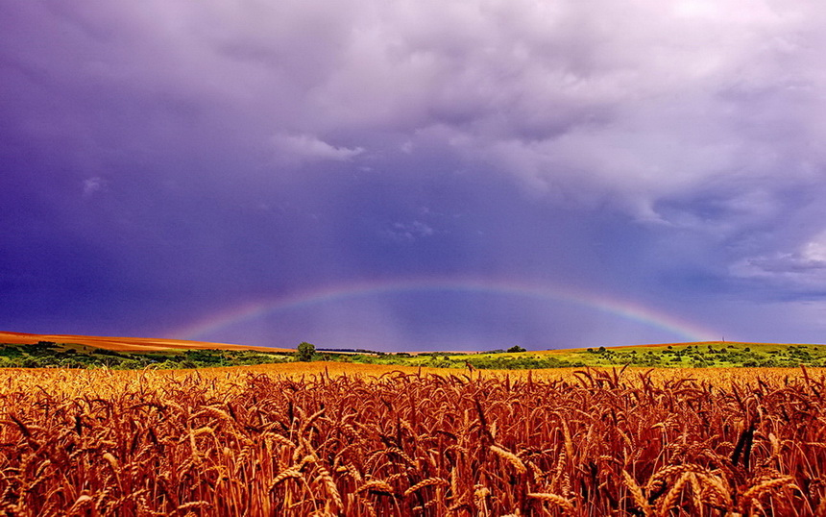
Кубань-житница России

Slide 3
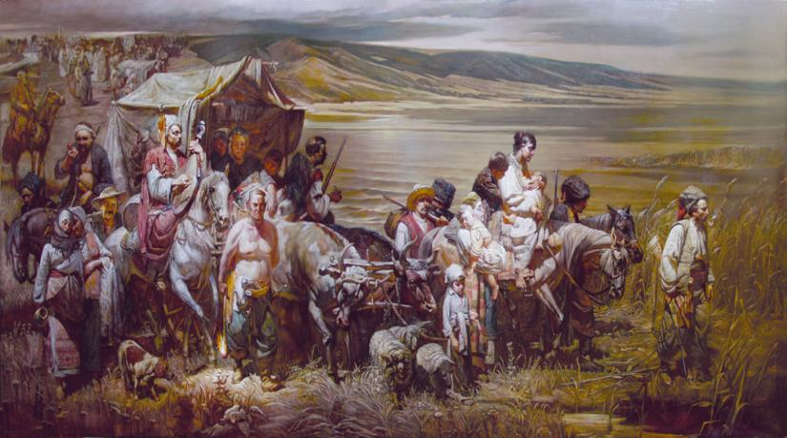

Slide 5
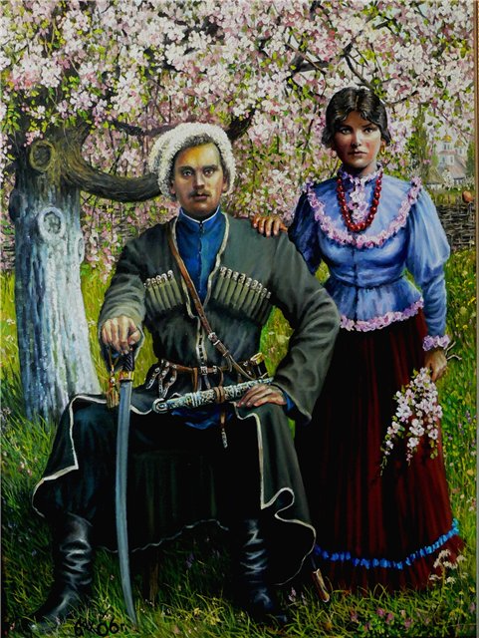
Мужская одежда: Черкеска, газыри, казачий узкий пояс, шаровары, бешмет, папаха, наговицы.
Женская одежда: юбка, кофта.

Slide 6
Борщ
Вареник
Пирог

Slide 7
 |  |  |  |  |  |  | 2
 |  |  |  | 3
1
4
В
О
И
Н
Т
А
И
А
К У З Е Ц
Г О Н Ч А Р
П Р Я Х А

Slide 8
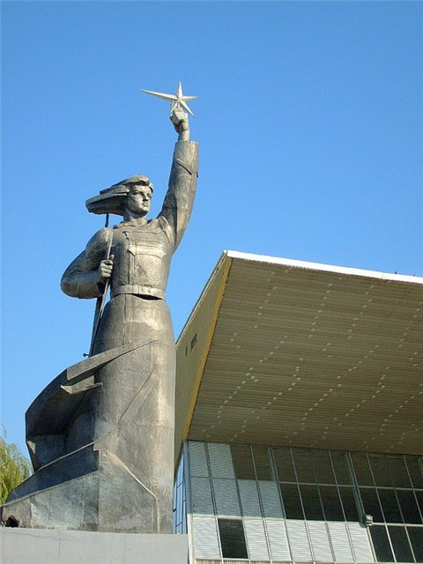
Аврора

Slide 9
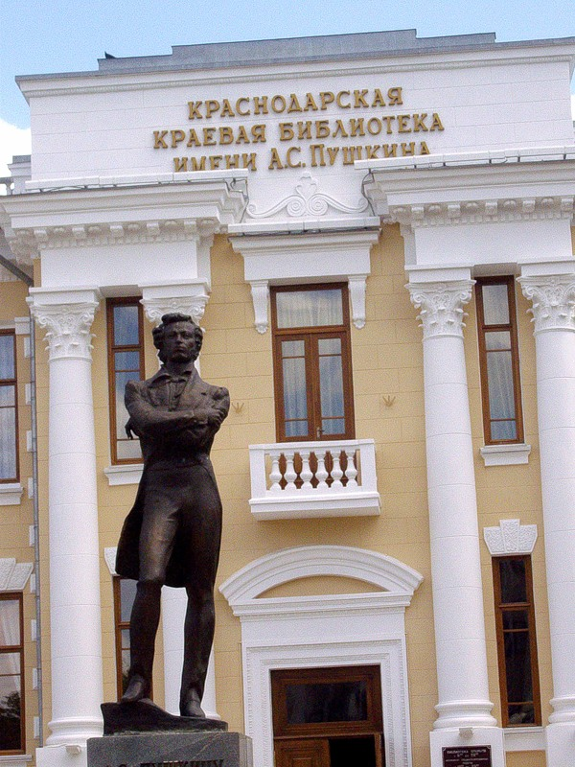

Slide 10
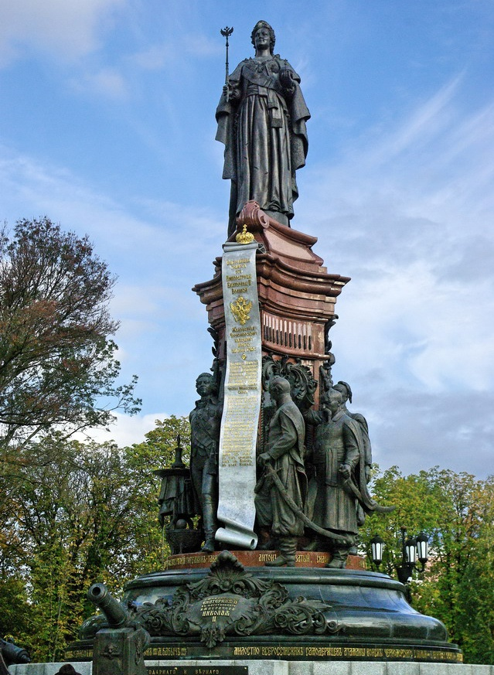

Slide 11
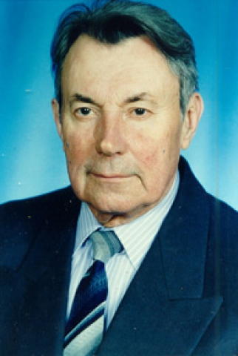
Виталий
Борисович
Бакалдин

Slide 12
Донченко Светлана Геннадьевна

Slide 13
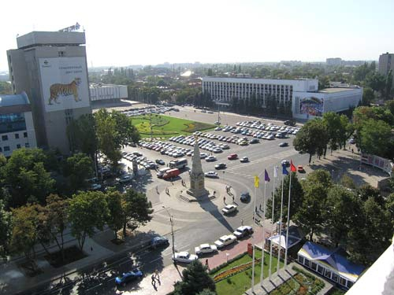
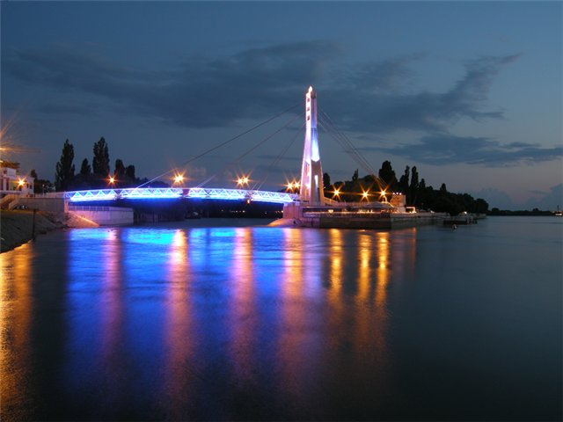
Современный
Краснодар

Slide 14
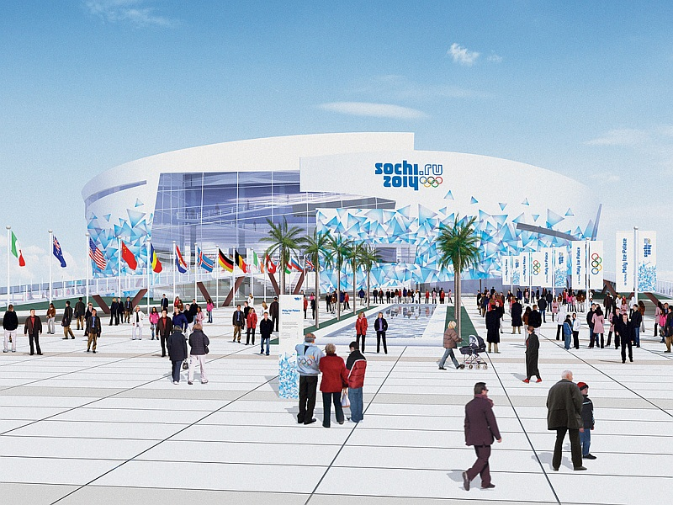
Мы гордимся…

Slide 15
Вами будет
гордиться Кубань

